Slide 1
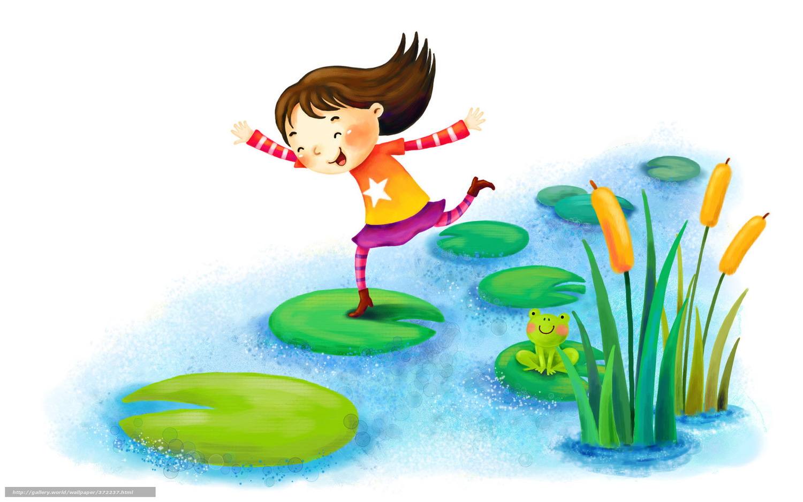
Муниципальное бюджетное образовательное учреждение
детский сад «Олененок»
Занятие о физической культуре для детей старшей группы
«С кочки на кочку»
Подготовила:
инструктор по физической культуре
Быкова Э.В.

Slide 2
Задача
упражнять детей в ходьбе и беге колонной между предметами;
закреплять навык влезания на гимнастическую стенку одноименным способом;
упражнять в равновесии и прыжках.

Slide 3
1 часть
ходьба в колонне по одному: бег до 1 мин в среднем темпе;
ходьба и бег между предметами (в чередовании).

Slide 4
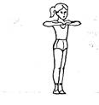
Общеразвивающие упражнения
1. И. п.: основная стойка, руки согнуты перед грудью ладонями книзу. 1—3 — три рынка руками в стороны; 4 — вернуться в исходное положение (6—7 раз).

Slide 5
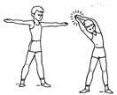
Общеразвивающие упражнения
2. И. п.: ноги врозь, руки вверху. 1 наклон вправо; 2 — наклон влево; З — наклон вправо; 4 — вернуться в исходное положение (3—4 раза).

Slide 6
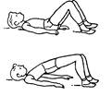
Общеразвивающие упражнения
3. И. п. : лежа на спине, ноги согнуты, ступни на полу, руки вдоль туловища. 1—2 — поднять таз, прогнуться; 3—4 — вернуться в исходное положение (5—6 раз).

Slide 7
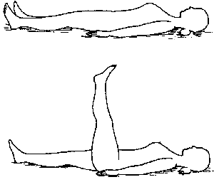
Общеразвивающие упражнения
4. И. п.: лежа на спине, руки вдоль туловища, одна нога поднята вверх-вперед. Менять положение ног на счет 1 - 4. Затем сделать паузу и повторить еще раз (пятками о пол не ударять, ноги прямые) — 2—3 раза.

Slide 8
Общеразвивающие упражнения
5. И. п.: сидя на полу, ноги врозь, руки на поясе. 1 — руки в
1 стороны; 2 — наклон к правой ноге, коснуться руками носков ног; З — выпрямиться, руки в стороны; 4 — вернуться в исходное положение. То же к левой ноге (6 раз).

Slide 9
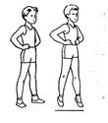
Общеразвивающие упражнения
6. И. п.: основная стойка, руки на поясе. Прыжки на носках сначала в одну сторону, затем в другую под счет воспитателя (по 3—4 раза в каждую сторону).

Slide 10
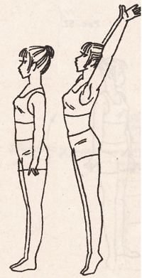
Общеразвивающие упражнения
7. И. п.: основная стойка, руки на поясе. 1—2 — поднимаясь на носки, руки через стороны вверх, прогнуться; 3—4 вернуться в исходное положение (6—7 раз).

Slide 11
Основные виды движений
1. Лазанье по гимнастической стенке одноименным способом и спуск вниз, не пропуская реек (2—3 раза).

Slide 12
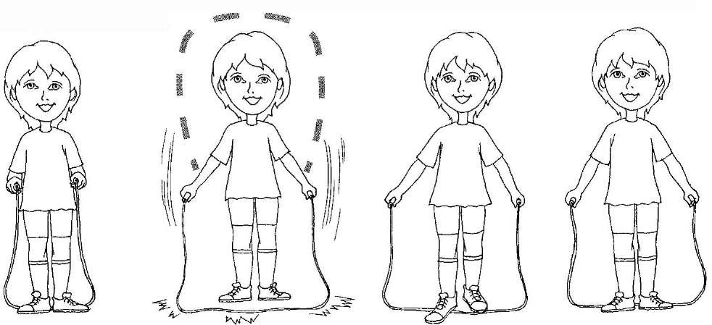
Основные виды движений
2. Прыжки через короткую скакалку на месте и продвигаясь вперед (расстояние 8—--10 м) — 3—4 раза.

Slide 13
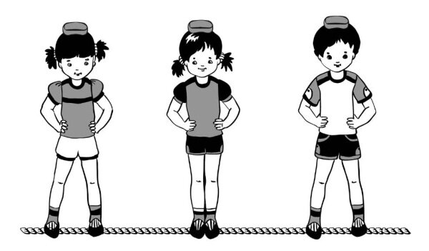
Основные виды движений
3. Ходьба по канату (шнуру) боком приставным шагом с мешочком на голове, руки на поясе —2-3 раза.

Slide 14
Подвижная игра «С кочки на кочку»
Все участники игры делятся на две команды. Каждая команда получает по 2 «кочки». Задание, которое получают играющие: «Перед вами болото, его необходимо пройти. Но просто так по болоту не ходят, можно утонуть. У вас есть волшебные кочки, по которым вы и переберётесь на тот берег. Кладёте одну кочку, встаёте на неё, рядом кладёте вторую кочку, перепрыгиваете на неё, затем подбираете первую, перекладываете её вперёд, перепрыгиваете на неё и т.д. до поворота и в таком же порядке возвращаетесь к своей команде и передаёте кочки следующему игроку. Выигрывает та команда, все игроки которой пройдут дистанцию». Проигравшая команда получает «выкуп».

